Slide 1
Программа дистанционного курса «Бумажная мастерская»
Составитель педагог дополнительного образования Астанина Елена Альбертовна

Slide 2
Цель программы – развитие художественно-творческих способностей детей 5-7 лет средствами аппликации.
Основные задачи программы:
Образовательные:
- Обучать приемам и способам аппликации с использованием различных материалов.
- Знакомить детей с особенностями аппликации.
- Учить детей видеть и понимать прекрасное в жизни и искусстве, радоваться красоте природы, произведений классического искусства,
- Подводить детей к созданию выразительного образа при изображении предметов и явлений окружающей деятельности.
- Формировать умение оценивать созданные изображения.
Развивающие:
- Развивать эмоциональную отзывчивость при восприятии картинок, иллюстраций. Обращать внимание детей на выразительные средства, учить замечать сочетание цветов.
- Развивать творческие способности детей.
- развивать художественный вкус, пространственное воображение, творчество и фантазию, наблюдательность и воображение, ассоциативное мышление и любознательность
- развивать желание экспериментировать, проявляя яркие познавательные чувства: удивление, сомнение, радость от узнавания нового.
Воспитательные
- воспитывать аккуратность, трудолюбие и желание добиваться успеха собственным трудом.
- формировать эстетическое отношение к окружающей действительности
- Воспитывать у обучающихся интерес к декоративно-прикладному искусству.
- Воспитывать культуру деятельности, формировать навыки сотрудничества.

Slide 3
Программа состоит из 7 разделов
Вводное занятие.
На кухне
По морям, по волнам
Птицы
Игрушки
Мир вокруг меня
Наши таланты.

Slide 4
Программа рассчитана на 18 учебных часов Занятия проводятся 1 раз в две недели.

Slide 5
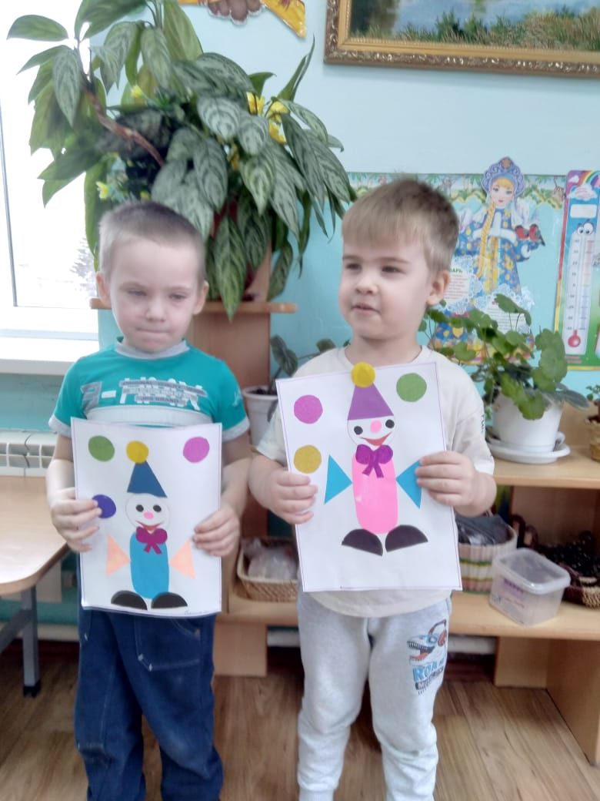

Slide 6
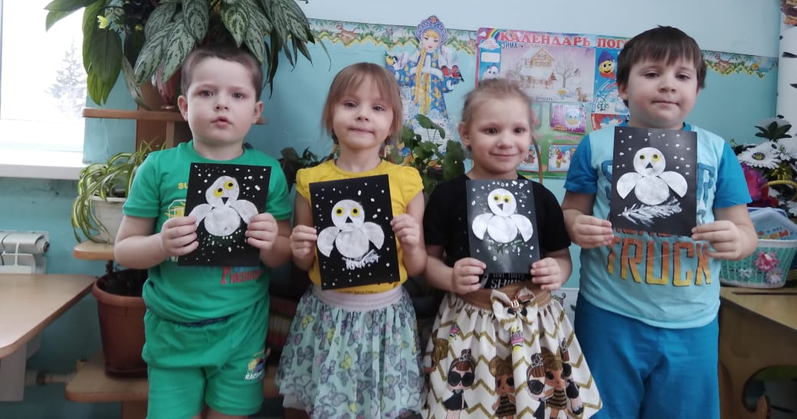

Slide 7
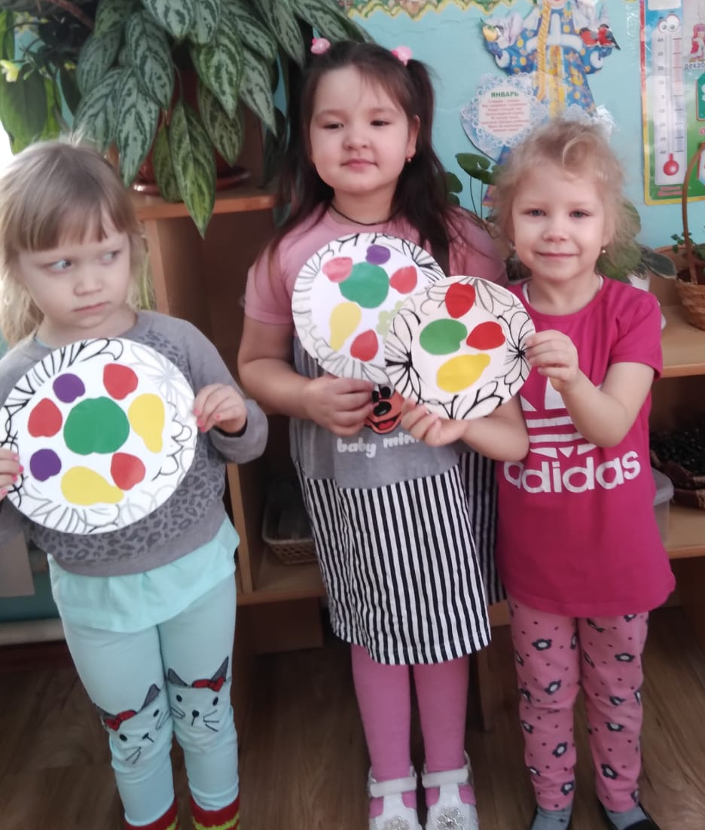

Slide 9
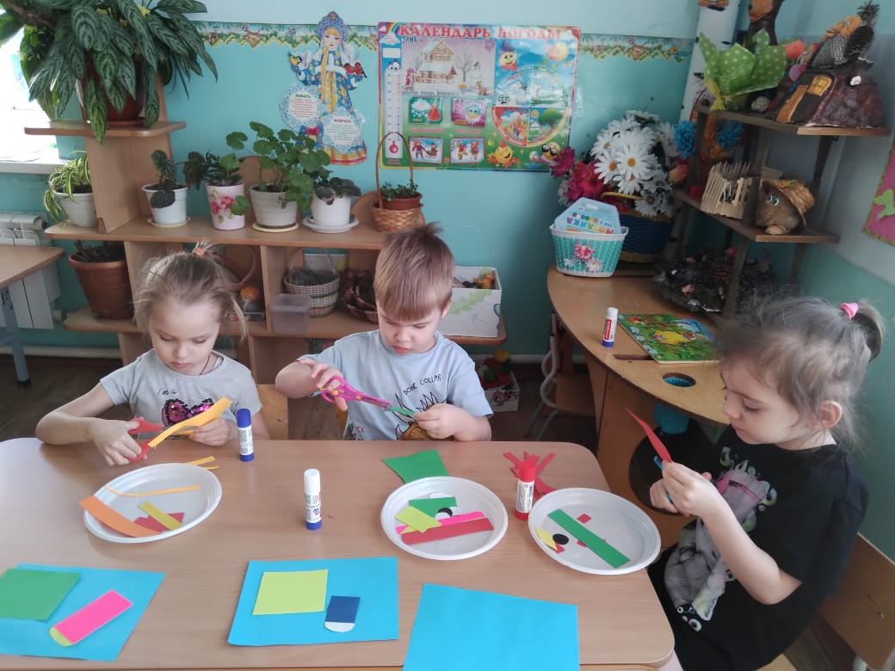

Slide 10
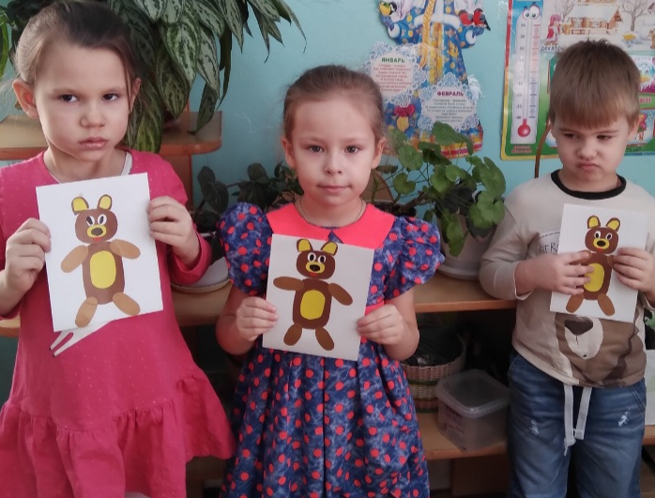
По итогам освоения программы.
Высокий уровень – 7
Средний уровень – 10
Низкий уровень - 5

